Slide 1
UniCT - L-8-INF DATABASES AND WEB PROGRAMMING M - Z
MINI-HOMEWORK 1 https://perceivelab.github.io/wp-mz-24/mhw1.html
Studente: Lorenzo Monaco
Matricola nr.: 1000029737

Slide 2
SITO WEB SCELTO: www.ebay.it
DISCLAIMER: A causa della natura della pagina web scelta, si segnale che i contenuti della stessa (immagini, testi) siano mutati nel corso della realizzazione del sito personale.
La presentazione è di seguito strutturata:
Visualizzazione del layout (desktop) ORIGINALE
Visualizzazione del layout (desktop) REALIZZATO
Visualizzazione del layout (mobile) ORIGINALE
Visualizzazione del layout (mobile) REALIZZATO

Slide 3
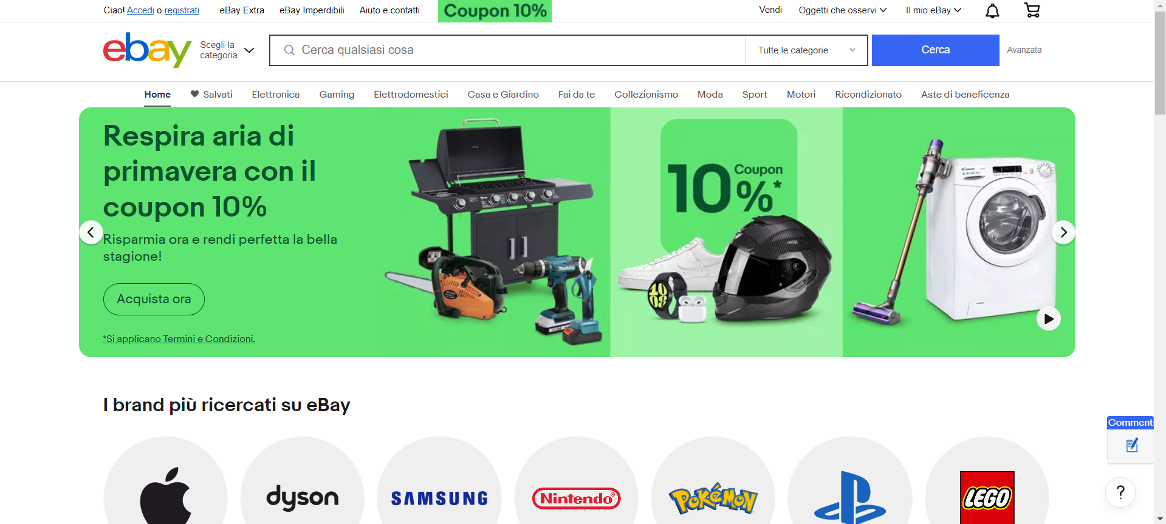
Visualizzazione del layout (desktop) ORIGINALE

Slide 4
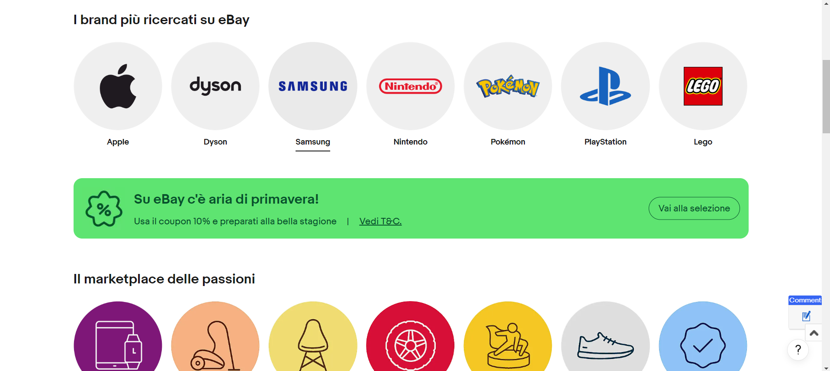
Visualizzazione del layout (desktop) ORIGINALE

Slide 5
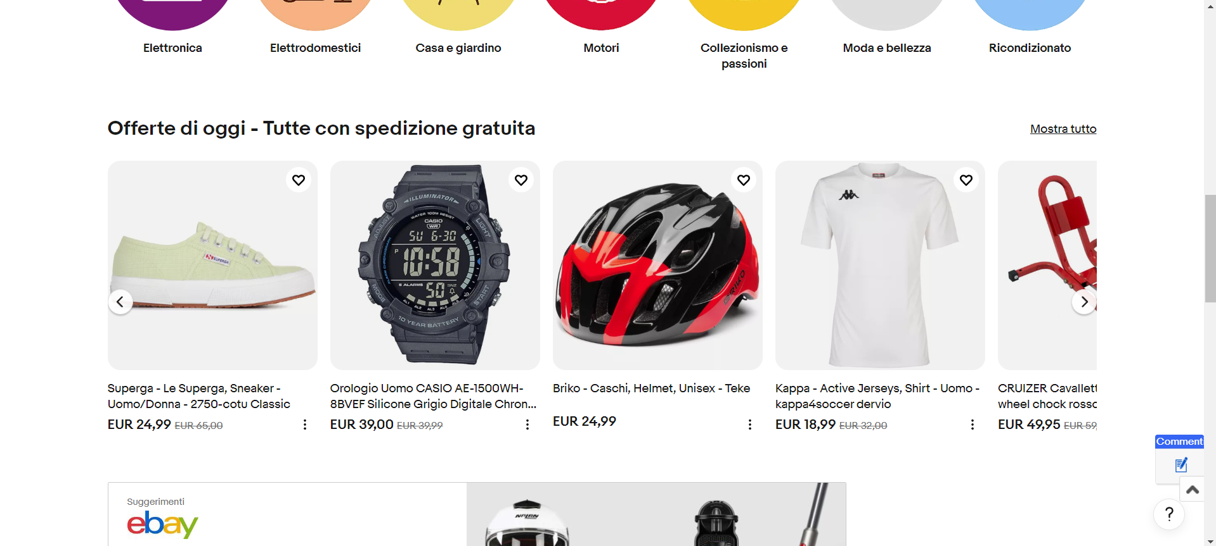
Visualizzazione del layout (desktop) ORIGINALE

Slide 6
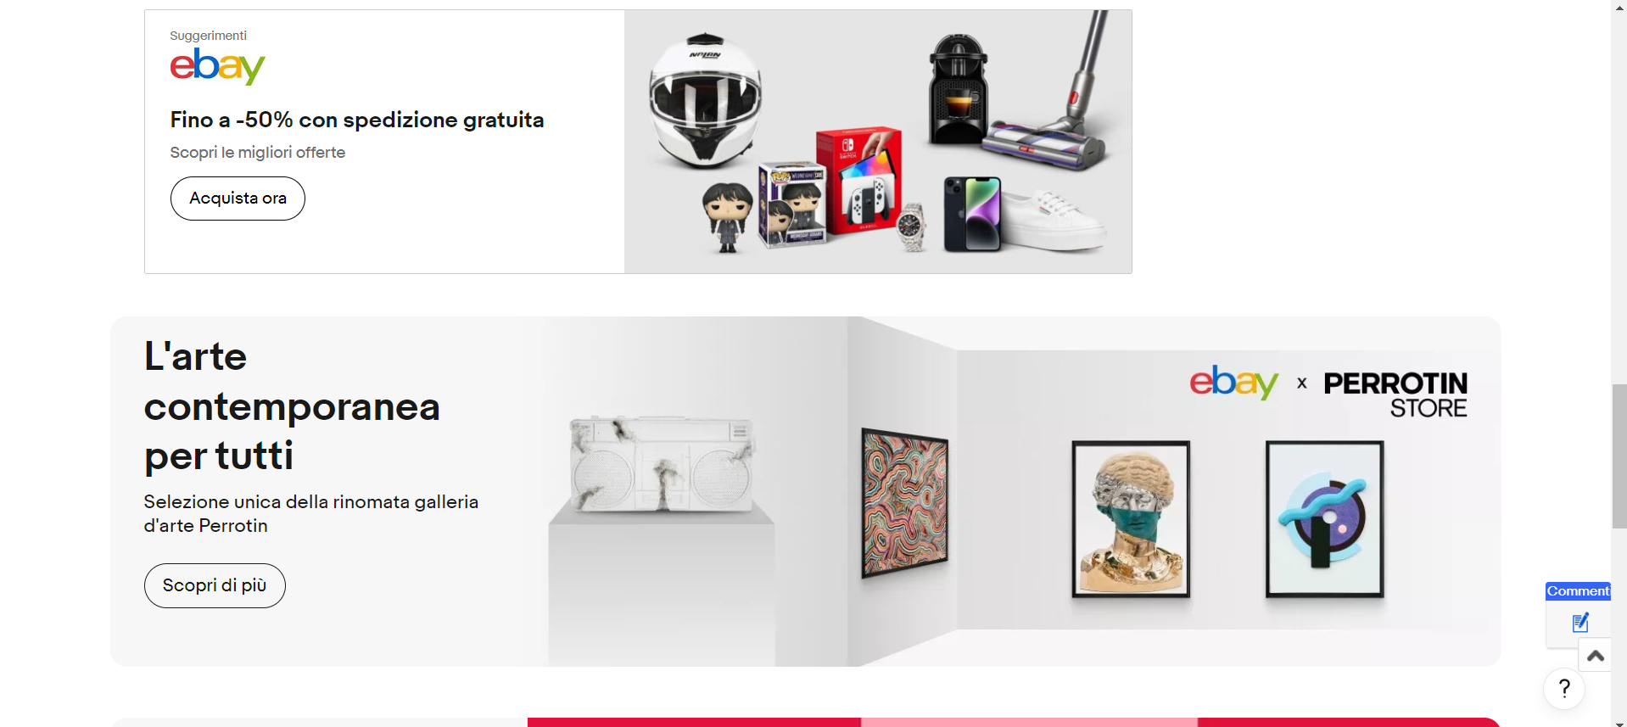
Visualizzazione del layout (desktop) ORIGINALE

Slide 7
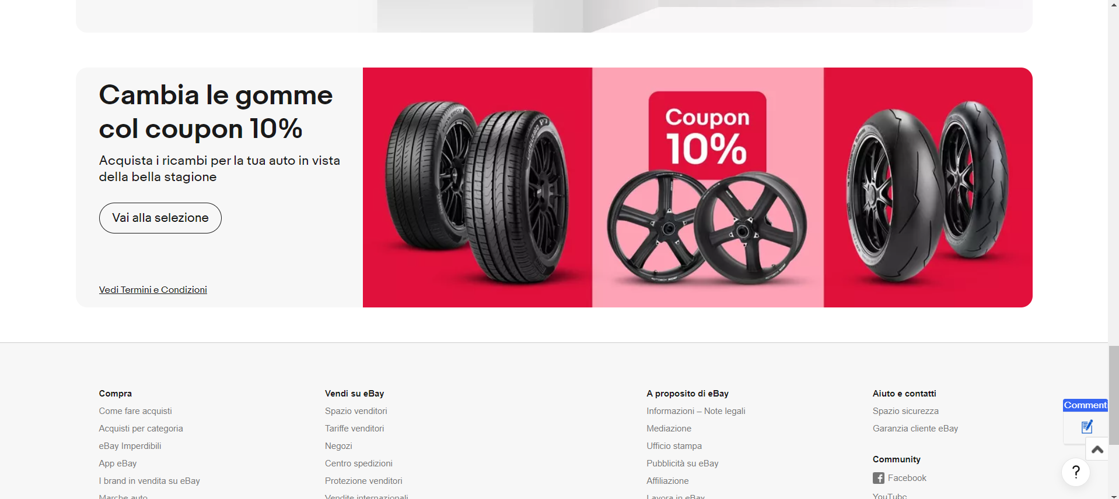
Visualizzazione del layout (desktop) ORIGINALE

Slide 8
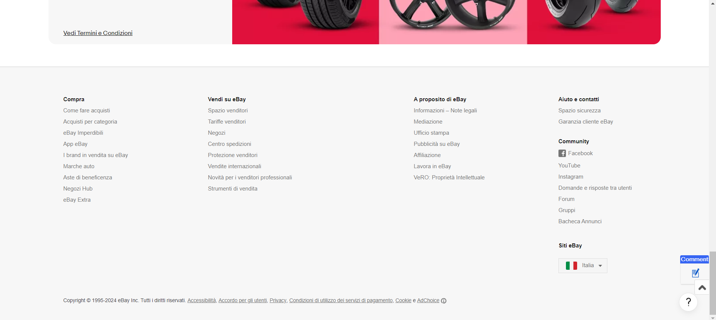
Visualizzazione del layout (desktop) ORIGINALE

Slide 9
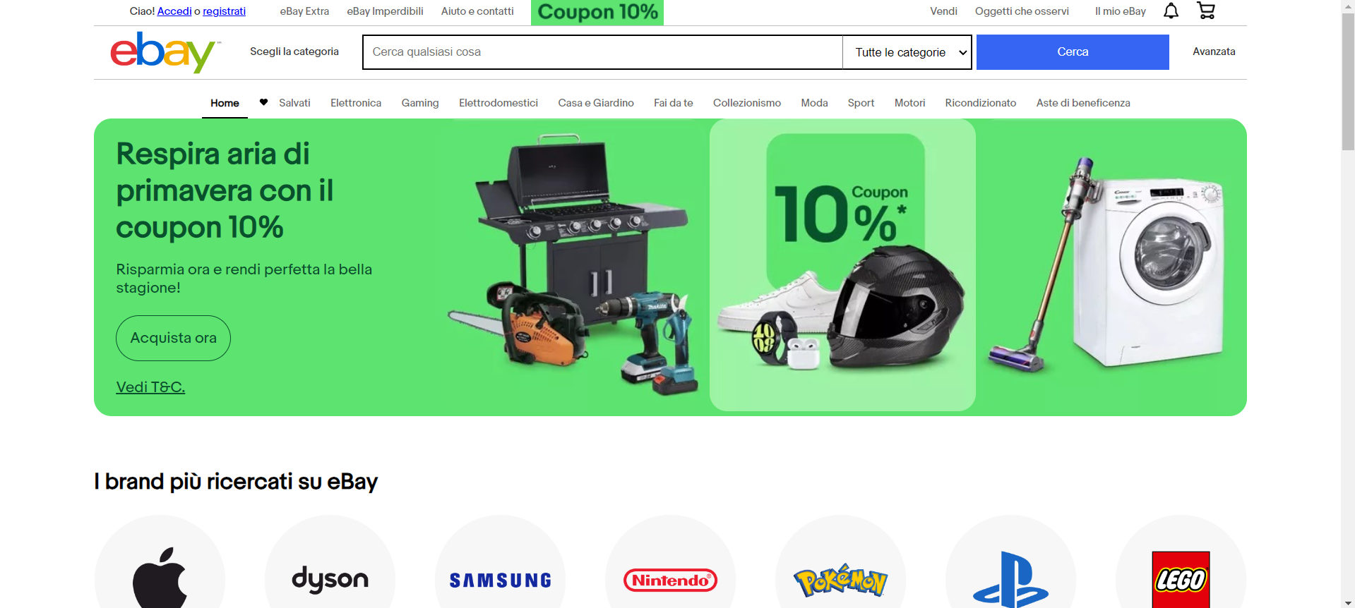
Visualizzazione del layout (desktop) REALIZZATO

Slide 10
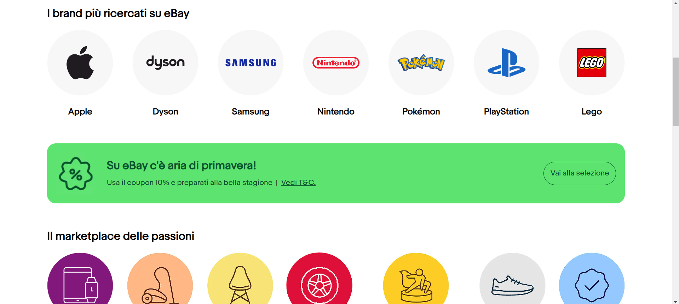
Visualizzazione del layout (desktop) REALIZZATO

Slide 11
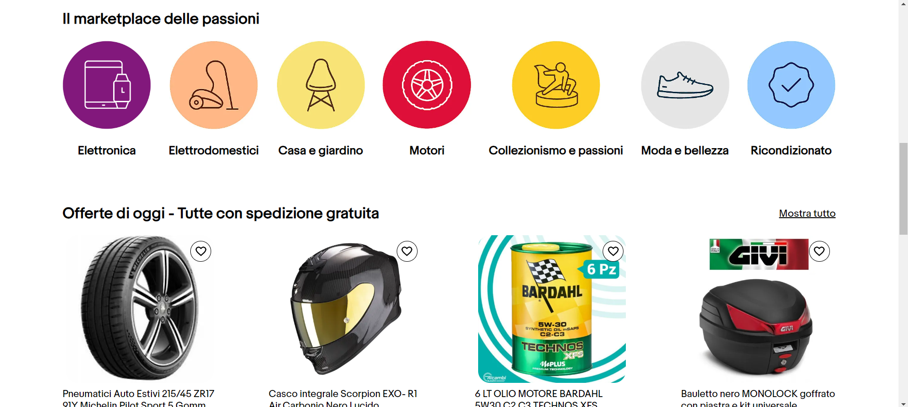
Visualizzazione del layout (desktop) REALIZZATO

Slide 12
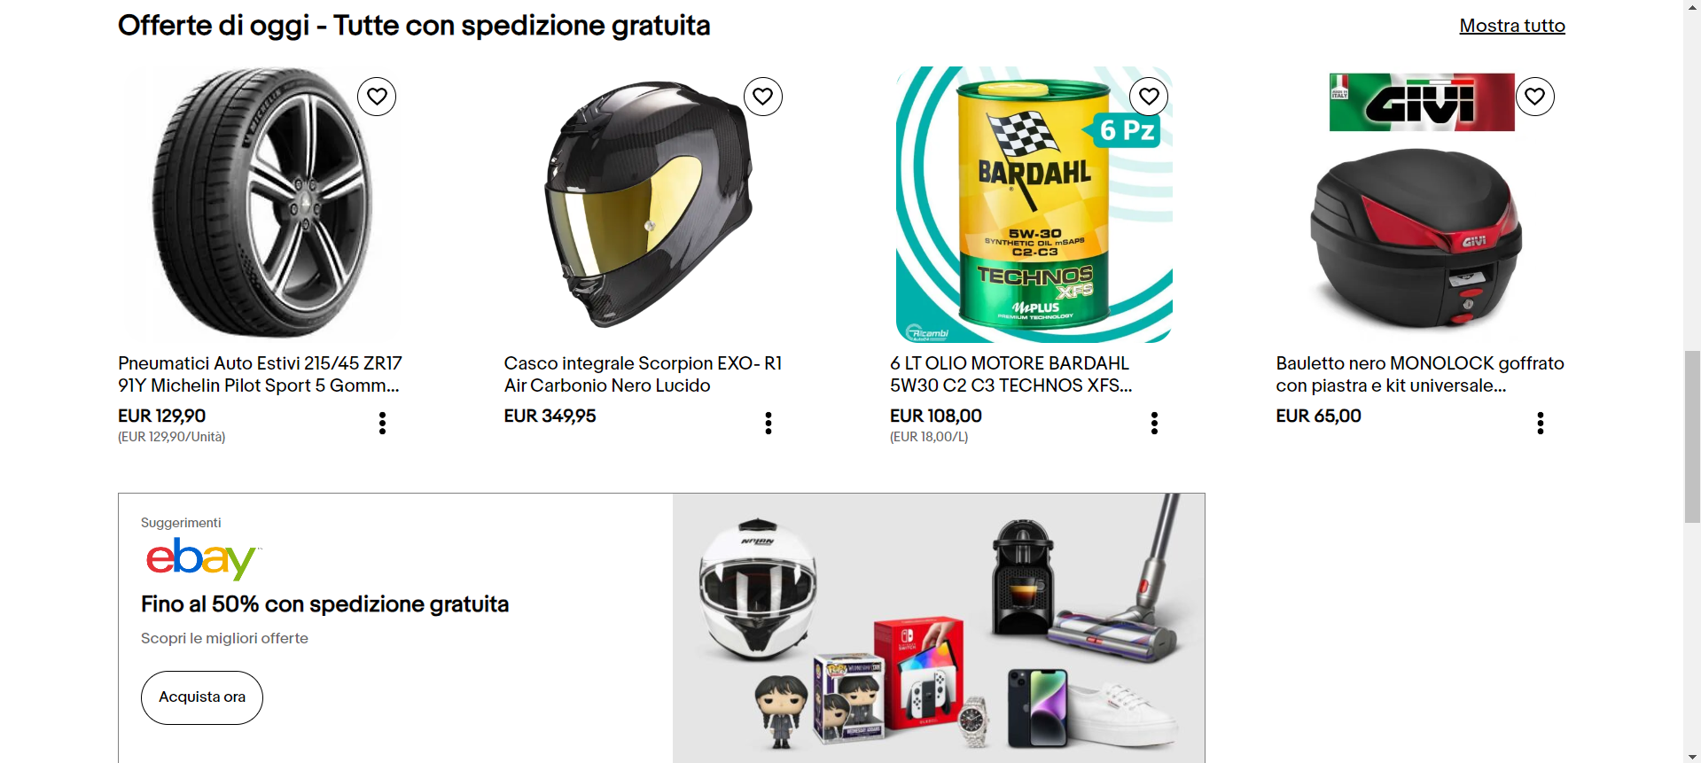
Visualizzazione del layout (desktop) REALIZZATO

Slide 13
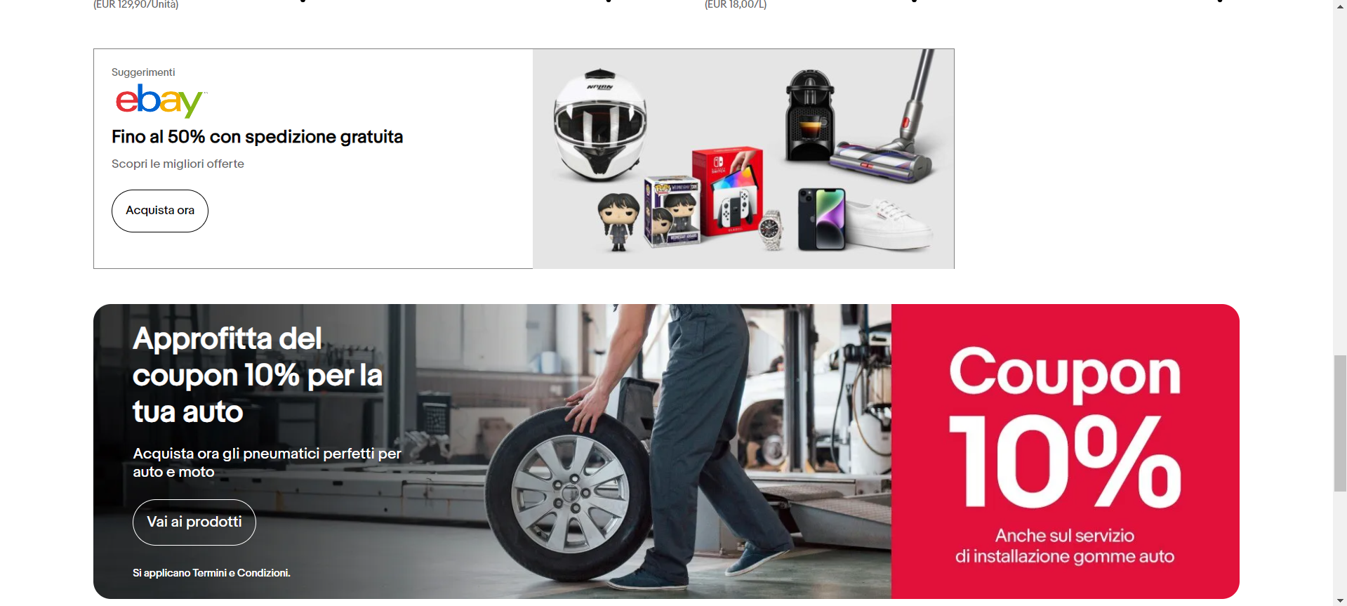
Visualizzazione del layout (desktop) REALIZZATO

Slide 14
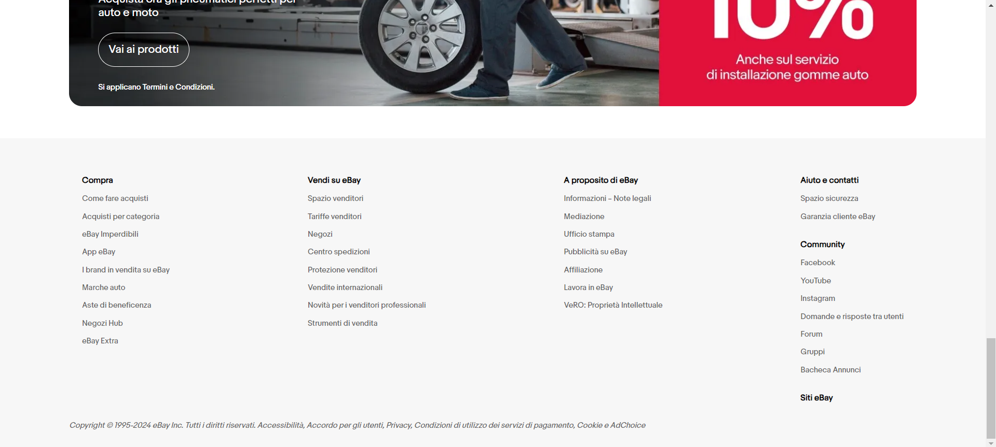
Visualizzazione del layout (desktop) REALIZZATO

Slide 15
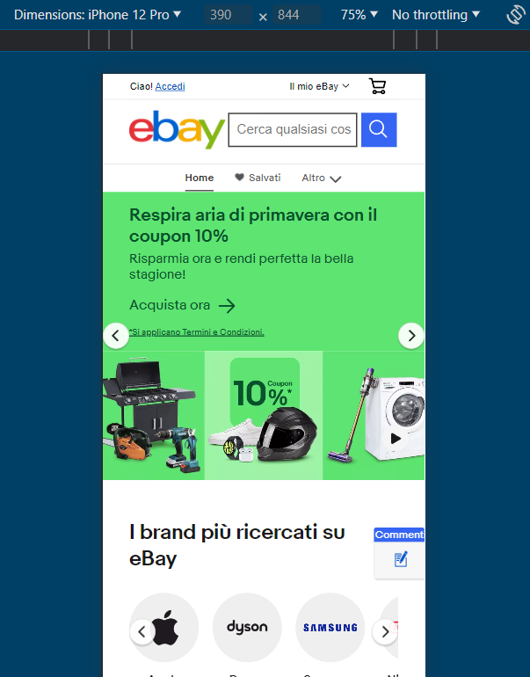
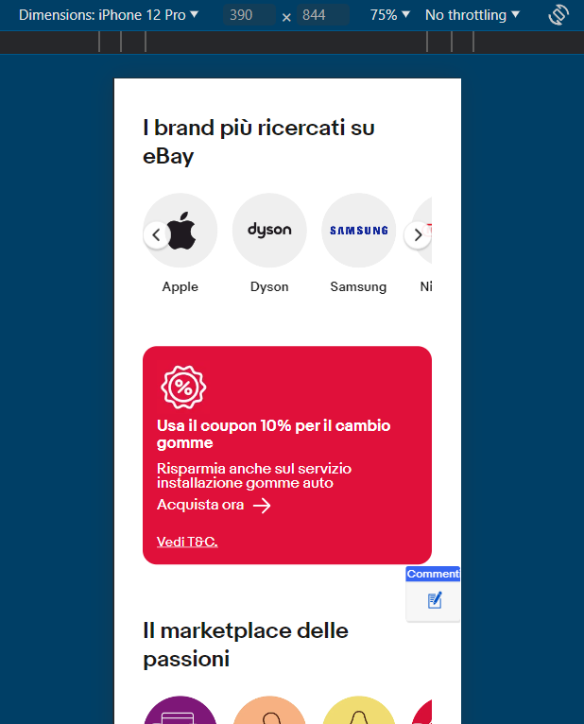
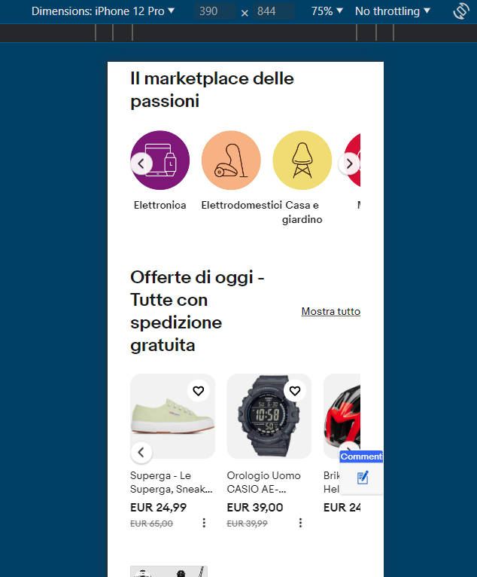
Visualizzazione del layout (mobile) ORIGINALE

Slide 16
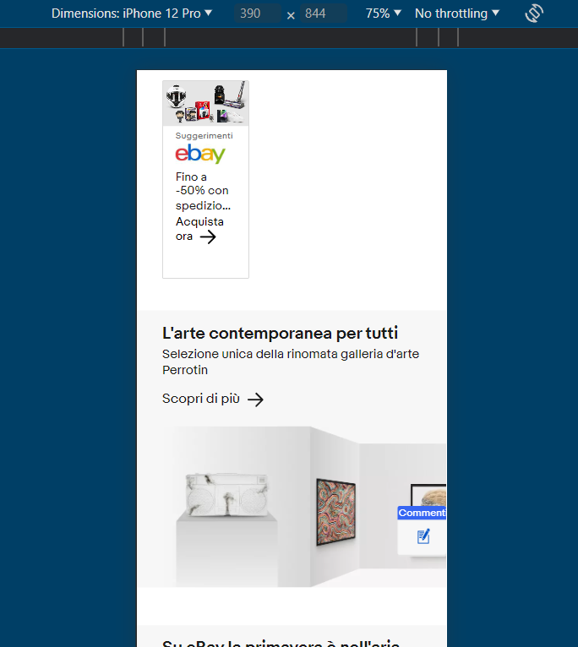
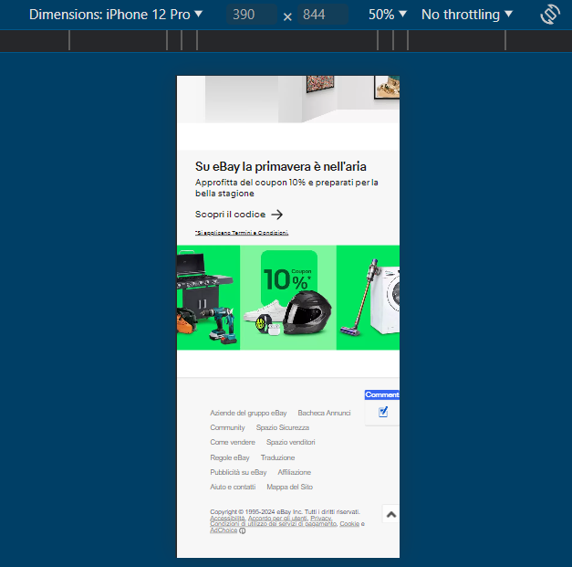
Visualizzazione del layout (mobile) ORIGINALE

Slide 17
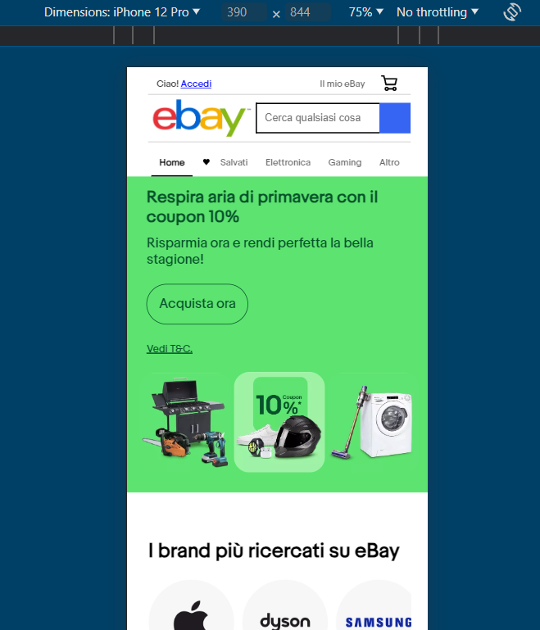
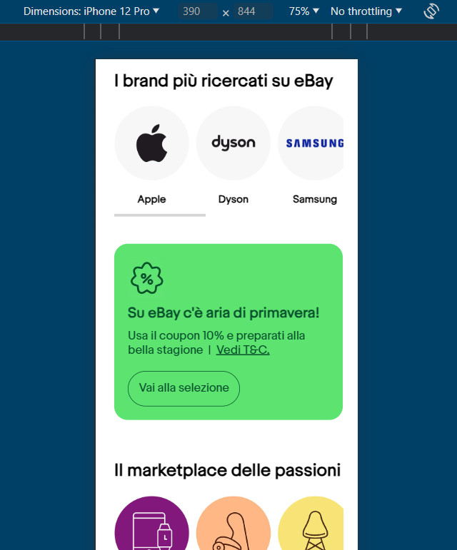
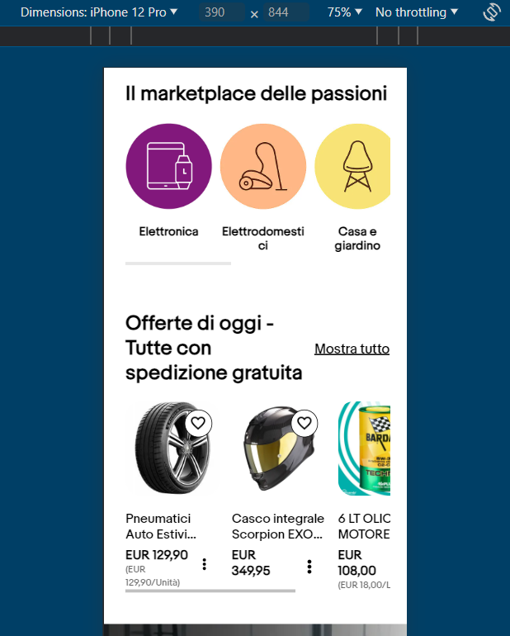
Visualizzazione del layout (mobile) REALIZZATO

Slide 18
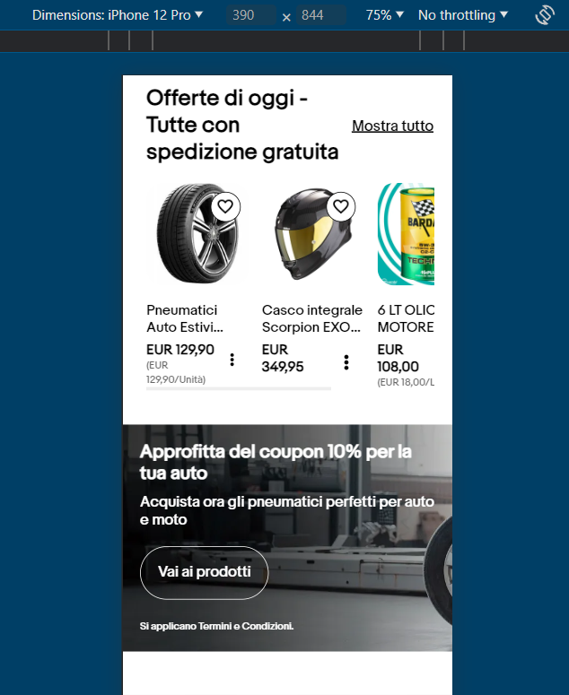
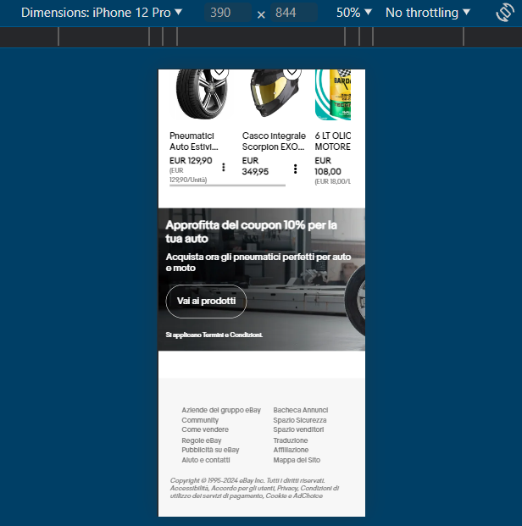
Visualizzazione del layout (mobile) REALIZZATO

